Slide 1


PHÒNG GIÁO DỤC VÀ ĐÀO TẠO QUẬN LONG BIÊN
TRƯỜNG MẦM NON THẠCH CẦU
Khám phá: Một số loại quả
Lứa tuổi : MGB 3 – 4 tuổi
Giáo viên: Lâm Thúy Hà
Năm học : 2020 - 2021

Slide 2



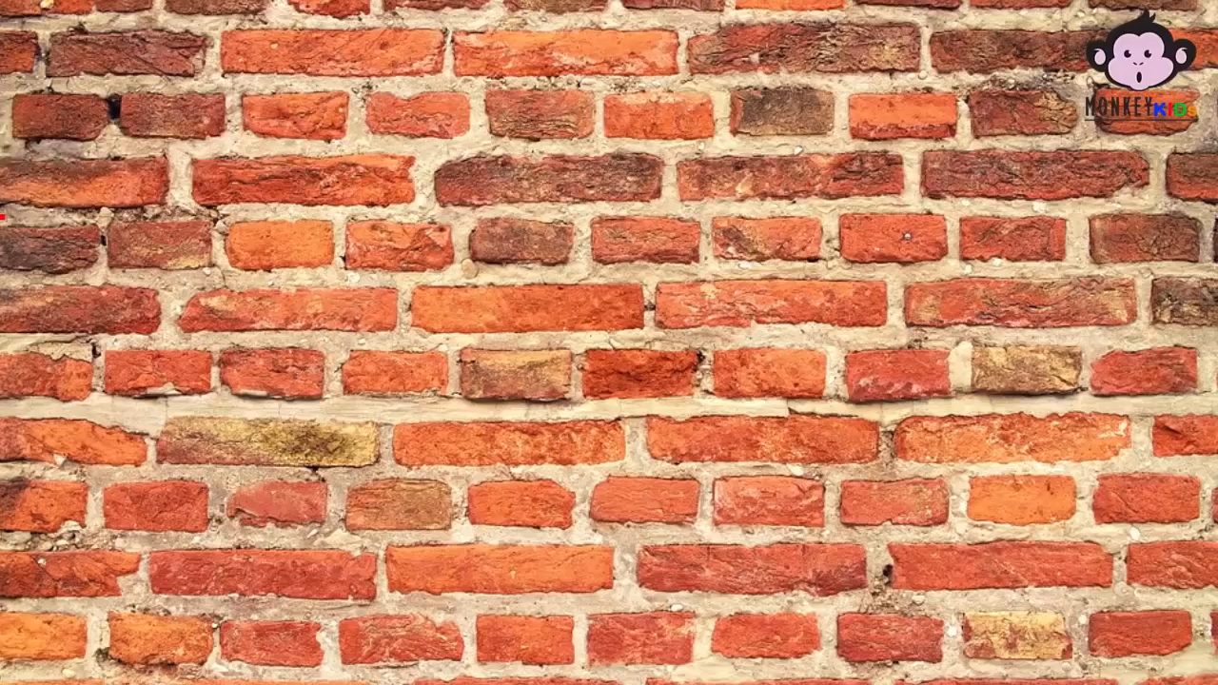
* Hoạt động 1: Ổn định, gây hứng thú
Cho trẻ hát bài hát: Quả

Slide 3
* Hoạt động 2: Khám phá một số loại quả

Slide 4
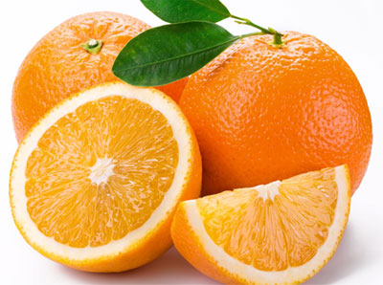
Khám phá quả Cam

Slide 5
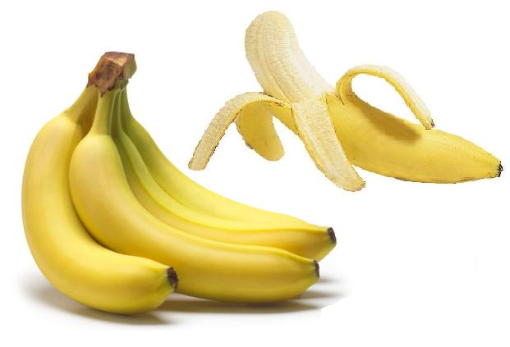
Khám phá quả Chuối

Slide 6
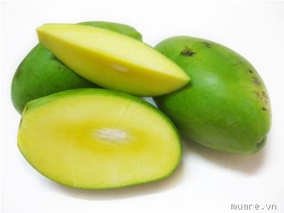
Khám phá quả Xoài

Slide 7

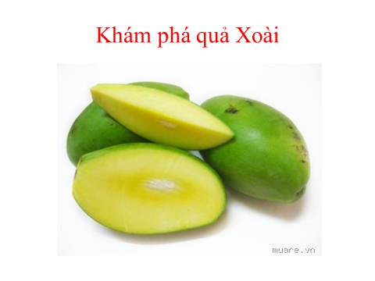
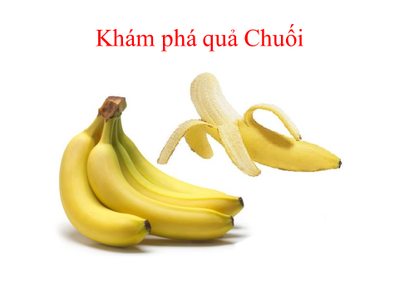
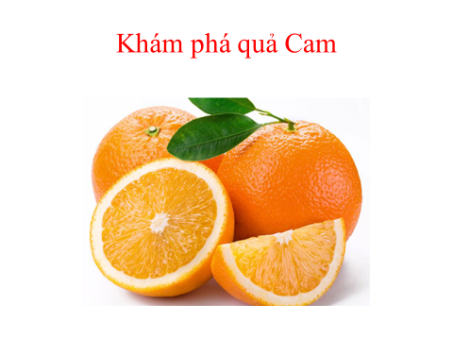
Trò chơi: “Quả gì biến mất”

Slide 8
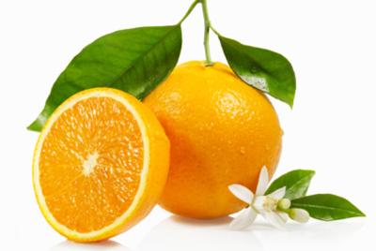
* Hoạt động 3: So sánh
Quả Cam và quả Chuối

Slide 9
Trò chơi: “Hái quả”

Slide 10
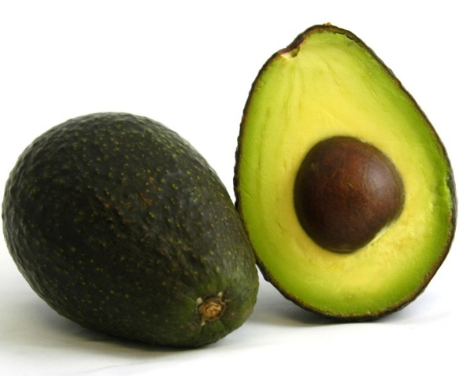
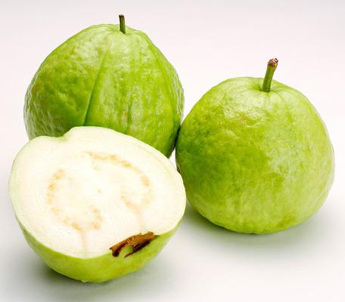
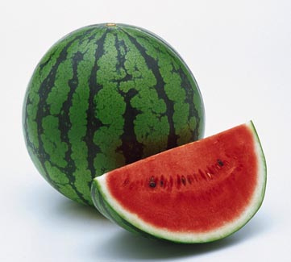
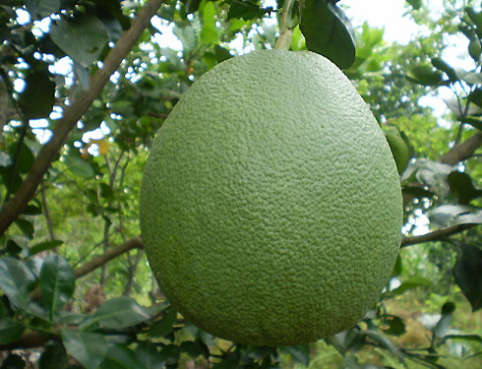
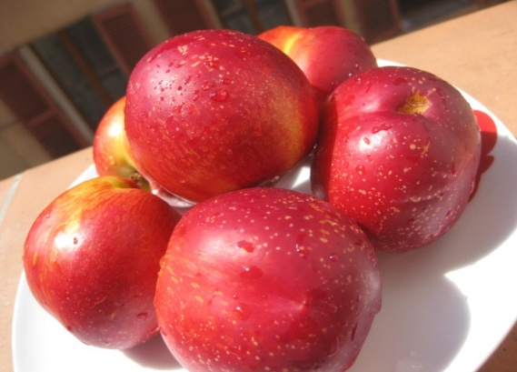
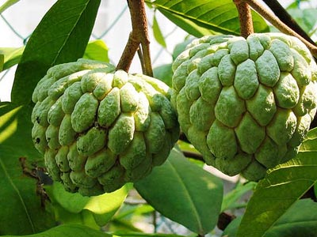
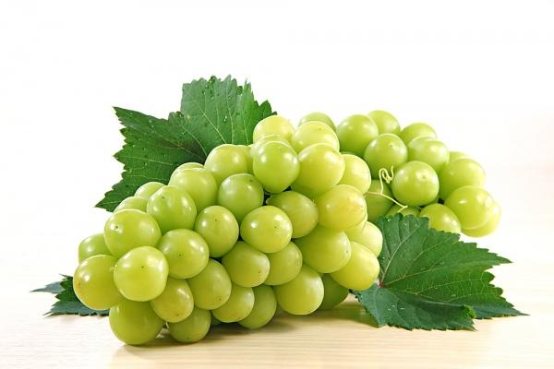
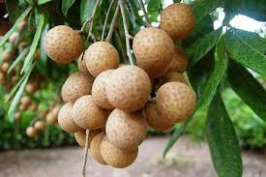
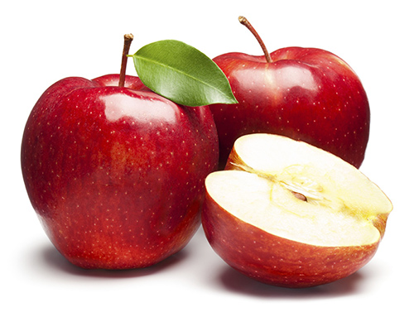
Mở rộng

Slide 11

Trò chơi 1: “Dơ nhanh đọc đúng”

Slide 12
Trò chơi 2: “Tìm quả cho cây”

